Slide 1



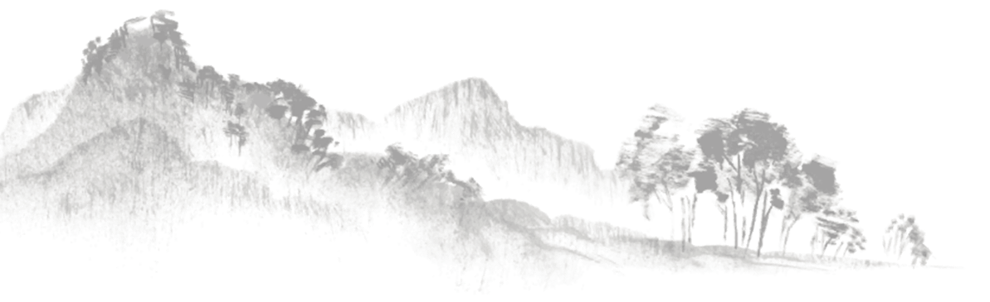
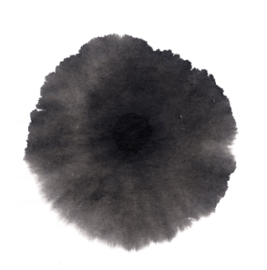
中
华
文
化
源
远
流
长
中国毛笔书法
中 / 国 / 书 / 法 / 是 / 人 / 类 / 社 / 会 / 的 / 艺 / 术 / 瑰 / 宝
汇报人：优品PPT
汇报时间：202X年X月

Slide 2
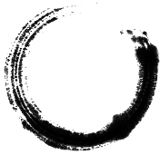
行业PPT模板http://www.1ppt.com/hangye/
目
壹
中国书法内涵
贰
书法的渊源与发展
叁
练习前的准备
录
肆
执笔的方法
伍
运笔基本方法
陆
注意事项

Slide 3
第
壹
章
中国书法内涵
中 / 国 / 书 / 法 / 是 / 人 / 类 / 社 / 会 / 的 / 艺 / 术 / 瑰 / 宝

Slide 4

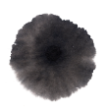

中国书法内涵
中国书法是人类社会的艺术瑰宝，它曾作为必不可少的交流工具，乃至视觉艺术，经历了几千年的发展演变。是中华民族聪慧和创造力的集中体现，由简而繁，由甲骨而小篆，再由小篆而隶，进而楷、行、草，汉字的点画已挣脱了仅仅为符号的束缚，创立了自身赋有无穷魅力的美，它蕴含感情、良知、道德。展现出浑厚肃穆、轻灵飘渺、沉着稳健、闲雅舒展的意境 ，仿佛备齐了人类至善至美的一切条件，标志着华夏文明在古典文化艺术领域的最高水准。并以其特殊的书写工具和独特的精神气韵，在世界艺术史上独领风骚。
书法是我们的国粹，也是最能体现我们民族的精神。多抽出时间学习书法，这是一件很好的事。一方面可以陶冶性情，另一方面可以通过学习书法深入了解中国文化的传统。现代社会环境在日新月异地改变，很多人对自己民族的文化非常生疏，很多传统知识都面临着失传的危机。

Slide 5
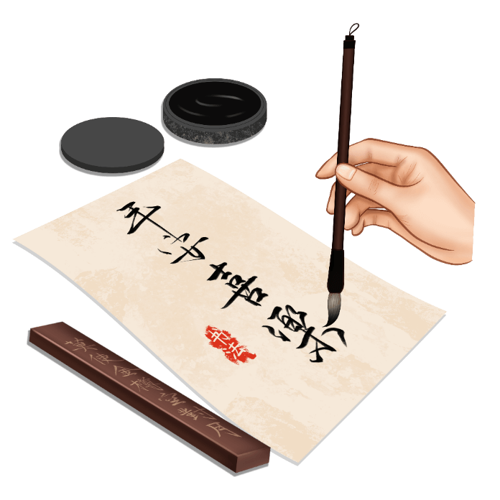
中国书法内涵
书法定义：以汉字为载体，运用书写工具去表现内心思想情感的艺术。中国书法与汉文字有着密不可分的血肉联系。可以这样认为，书法艺术是伴随着文字的产生而产生的。
仓颉奉黄帝之命仰观日月星辰，俯察鸟兽山川，运用“象形、指事、会意、形声、转注、假借”六种方法创造出了文字。是最初整理创造汉字的人，被后人尊为中华文字始祖，我们可以了解到最早的汉字来源于物象。
古人云：“书为心声”、“书画同源”， 由内而外，“内”就是学问修养，要长期积累而成；而“外”既是你的艺术手段所表现出来的作品，两者缺一不可。

Slide 6
第
贰
章
书法的渊源与发展
中 / 国 / 书 / 法 / 是 / 人 / 类 / 社 / 会 / 的 / 艺 / 术 / 瑰 / 宝

Slide 7

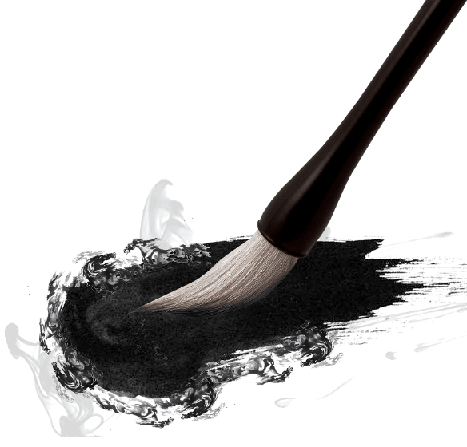
书法的渊源与发展
壹
殷商时期：甲骨文
伍
行书空前繁荣
贰
周代：钟鼎文、石鼓文
陆
楷书法度谨严，草书流行
叁
秦代：(大、小篆）隶书
柒
宋元明清：风格多样
肆
汉代：隶、楷、行、草书
捌
近代：书法百花齐放

Slide 8

书法的渊源与发展
甲骨文主要指殷墟甲骨文,是中国已发现的古代文字中时代最早、体系较为完整的文字。卜辞契于龟骨，其契之精而字之美，令后人千载神往。字多雄浑，文咸秀丽。而行之疏密，字之结构，回环照应，井井有条，实一代法书。
又叫钟鼎文，是指铸刻在殷周青铜器上的铭文。商周是青铜器的时代，礼器以鼎为代表，乐器以钟为代表。
甲骨文
金文
西周后期，秦国使用的文字，大篆，也称籀(zhòu)文。因其着录于字书《史籀篇》而得名 。
由宰相李斯负责，在秦国原来使用的大篆籀文的基础上，进行简化而成
大篆
小篆

Slide 9

书法的渊源与发展
石鼓文
秦代篆书
隶书
是我国最早的石刻文字，世称“石刻之祖”。石鼓文处于承前启后的时期，承秦国书风，为小篆先声。石鼓文刻于十座花岗岩石上，因石墩形似鼓，故称为“石鼓文”。
小篆也称“秦篆”，是秦国的通用文字，大篆的简化字体，其特点是形体匀逼齐整、字体较籀文容易书写。在汉文字发展史上，它是大篆由隶、楷之间的过渡。
亦称汉隶是汉字中常见的一种庄重的字体，书写效果略微宽扁，横画长而竖画短，呈长方形状，讲究“蚕头雁尾”、“一波三折”。隶书起源于秦朝，由程邈整理而成，在东汉时期达到顶峰，书法界有“汉隶唐楷”之称隶书始于秦代，盛行于西汉，鼎盛时期在东汉后期。

Slide 10

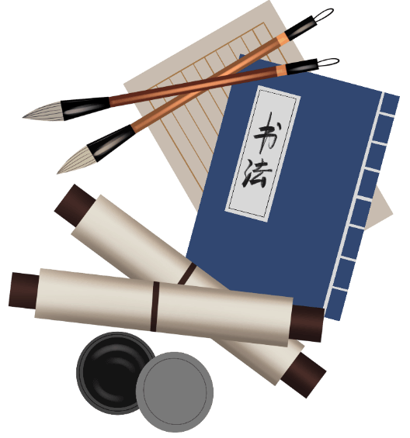
书法的渊源与发展
魏晋
晋朝王羲之
是我国南北朝时期刻石的通称，大体可分为碑刻、墓志、造像题记和摩崖刻石四种。北魏书法是一种承前启后、继往开来的过渡性书法体系，对当时的隋和唐楷书体的形成产生了巨大影响。带有汉隶笔法，结体方严，笔画沉着，变化多端，美不胜收。
“龙门二十品”龙门二十品是指选自龙门石窟中北魏时期的二十方造像题记,是魏碑书法的代表。魏碑上承汉隶,下开唐楷,兼有隶楷两体之神韵。
兼善隶、草、楷、行各体，精研体势，心摹手追，广采众长，备精诸体，冶于一炉，摆脱了汉魏笔风，自成一家，其书法平和自然，笔势委婉含蓄，遒美健秀，后人评曰：“飘若游云，矫若惊龙”、“龙跳天门，虎卧凰阁”、“天质自然，丰神盖代”，被后人誉为“书圣”。

Slide 11

书法的渊源与发展
《兰亭集序》被称为“天下第一行书”
此帖共二十八行，三百二十四字，章法、结构、笔法都很完美。东晋穆帝永和九年（公元353年）三月三日，王羲之与谢安、孙绰等四十一人，在山阴（今浙江绍兴）兰亭“修禊”，王羲之为他们的诗写的序文手稿。《兰亭序》中记叙兰亭周围山水之美和聚会的欢乐之情，抒发作者好景不长，生死无常的感慨。
《兰亭序》每一字都被王羲之创造出一个生命的形象，有筋骨血肉完足的丰驱，且赋予各自的秉性、精神、风仪：或坐、或卧、或行、或走、或舞、或歌，虽尺幅之内，群贤毕至，众相毕现。不仅表现在异字异构，而且更突出地表现在重字的别构上。序中有二十多个“之”字，无一雷同，各具独特的风韵。

Slide 12

书法的渊源与发展
唐代书法
在唐代，国力强盛，书道繁荣。唐代将楷书发展到极致，而篆、隶、行、草诸体皆有可观。中晚唐至五代狂草书家接踵而起，蔚为大观，盛极一时。成为草书发展史上非常重要的一环。僧人书风发生了很大的变化，书法家张旭生性放荡不羁，凭着其颠逸狂放的性格，将草书推向了更加热情奔放、狂逸宏博的艺术境界，完全摆脱了实用表义的功能，使书法成为了具有强烈抒情性的艺术门类。
唐代书法
《饮中八仙歌 》有“张旭三杯草圣传，脱帽露顶王公前，挥毫落纸如云烟。唐代书法家张旭，字伯高，与李白、贺知章等人共列饮中八仙之一。唐文宗曾下诏，以李白诗歌、裴旻剑舞、张旭草书为“三绝”。张旭是位极有个性的草书大家，他常喝得大醉，就呼叫狂走，然后落笔成书，甚至以头发蘸墨书写，故有“张颠”的雅称。后怀素继承和发展其笔法，并称“颠张醉素”。
唐代书法
怀素：十岁出家为僧，少时就爱好书法，贫穷无纸墨，他为练字种了一万多棵芭蕉，用蕉叶代纸。他性情疏放，锐意草书，却无心修禅，更饮酒吃肉，交结名士，与李白、颜真卿等都有交游。以“狂草”名世。

Slide 13
书法的渊源与发展
李白《草书歌行》中描绘了怀素表演时其奔放的书写及狂放性格的场面
窦冀《怀素上人草书歌》为我们描绘了怀素题壁的壮观景象
八月九月天气凉，酒徒词客满高堂。
笺麻素绢排数箱，宣州石砚墨色光。
吾师醉后倚绳床，须臾扫尽数千张。
飘风骤雨惊飒飒，落花飞雪何茫茫。
起来向壁不停手，一行数字大如斗。
怳怳如闻神鬼惊，时时只见龙蛇走。
左盘又蹙如惊电，状同楚汉相攻战
湖南七郡凡几家，家家屏障书题遍。
“鱼笺绢素岂不贵，尺缣局蹙儿童戏。
粉壁长廊数十间，兴来小豁胸襟气。
长幼集，贤豪至，枕糟藉曲犹半醉。
忽然绝叫三五声，满壁纵横千万字。
吴兴张老尔莫颠，叶县公孙我何谓。”

Slide 14
书法的渊源与发展
唐柳公权：擅长书法，为翰林院侍书学士。以楷书最著，与颜真卿齐名，人称颜柳。他上追魏、晋，下及初唐诸家笔法，又受到颜真卿的影响，创造了自己的柳派。其遒媚劲健的书体，可以与颜书的雄浑宽裕相媲美，后世有“颜筋柳骨”称誉。
颜真卿：唐代中期杰出书法家。唐京兆万年（今陕西西安）人，祖籍琅琊临沂。 他创立的“颜体”楷书与赵孟頫、柳公权、欧阳询并称“楷书四大家”。
《祭侄文稿》为天下第二行书——唐·颜真卿
原迹现藏台湾故宫博物院。纵28.2厘米，横72.3厘米，25行，共230字。此帖本是颜真卿为自己的侄子写的一篇祭文草稿，他的侄子季明为叛军安禄山所残杀。这件作品原不是作为书法作品来写的，由于心情极度悲愤，情绪已难以平静，错桀之处增多，时有涂抹，但正因为如此，此幅字写得凝重峻涩而又神采飞动，笔势圆润雄奇，姿态横生，纯以神写，得自然之妙。所有的渴笔和牵带的地方都历历可见，能让人看出行笔的过程和笔锋变换之妙 。
米芾:北宋书法家，画家，书画理论家。 在书法上，他是“宋四书家” 之一，又首屈一指。其书体潇洒奔放，严于法度，他独创山水画中的“米家云山”之法，善以“模糊”的笔墨作云雾迷漫的江南景色，用大小错落的浓墨、焦墨、横点、点簇来再现层层山头，被世人称为“米点”。

Slide 15
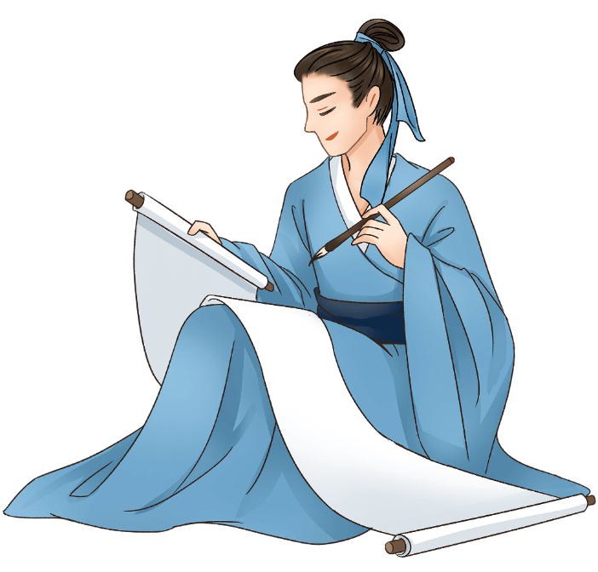
书法的渊源与发展
近代书法家
齐白石(1864－1957)
出身贫寒，幼年辍学，牧牛读书。早年以雕花木工为生。直到二十七岁才有机会向文人名流学习书画，正式从艺。没有进过什么正规学堂，全靠超乎常人的勤奋，学文化，学绘画，终生不息。他一生作画不辍。画作达四万余幅，诗三千余首，印三千余方。其中，齐白石画过的乌就有三十多种；花卉八九十种；树木、虫鱼、蔬果、人物、走兽、器什、山水每项也达数十种。仅这笔数字就能让人望尘莫及。
周恩来(1898-1976)
周恩来(1898-1976) 的书法被卓著的政绩所掩。他那沉着凝重、雄俊伟茂的行书与毛泽东潇洒险峻、奇逸开张的草书，堪称新中国第一代领导人书法艺术中的两枝奇葩

Slide 16
书法的渊源与发展
鲁迅（1881～1936）
原名周树人，浙江绍兴人。中国现代伟大的文学家和翻译家和新文学运动的奠基人。书法上的造诣极高。他早年抄写过很长时间的古碑，并热衷于搜寻碑帖拓片，对书法、美术有着很高的鉴赏力。他的书法古雅厚重，文人气十足。在一次拍卖会上，鲁迅的一页手稿曾被卖到4万元人民币。
近代书法家
毛泽东
毛泽东的书法和诗意极为融洽，浑然一体，豪迈、苍凉、委婉、激越，风雨雷电、水流花开、天地肝胆、大泽龙蛇，博大的心胸、纯美的诗情，毛泽东凭手中的长锋狼毫笔，在尺幅间、时空中，留下了人间正道、男儿意气、云水襟怀和审美理想。

Slide 17
第
叁
章
练习前的准备
中 / 国 / 书 / 法 / 是 / 人 / 类 / 社 / 会 / 的 / 艺 / 术 / 瑰 / 宝

Slide 18

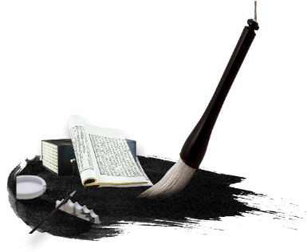

练习前的准备
学写毛笔字之前，首先得准备必备工具，那就是 “文房四宝”和碑贴。
壹
贰
叁
肆
伍
湖笔（浙江省湖州)
徽墨（安徽省徽州)
宣纸（安徽省宣州)
端砚（广东省肇庆，古称端州）
楷书字贴（以颜体、柳体楷书或曹全碑、乙瑛碑等隶书为佳）

Slide 19

练习前的准备
毛笔的选购
毛笔的笔头都是用动物的毫毛加工所制。以笔毫弹性强弱的不同来进行分类。一般分为硬毫笔、软毫笔与兼毫笔三种。古人对毛笔有“尖”、 “齐”、“圆”、 “健” “四德”标准。
尖
齐
圆
健
指笔头要尖，也就是笔毫凝聚在一起时要锋利。
指笔发开以后，笔毫的长度要内外一致。将发开的笔用手指把笔毫捏扁，使笔尖如油画笔似的呈扁平状，可清晰的看清笔毛的长度，好的笔应该齐平划一，书写时齐心合力，笔画圆满，起倒自如。
指笔的四周要圆壮饱满，成圆锥状，不可在某一弧面上有缺陷或凹槽，不然，写到这一面时笔画就会出现缺角，不够圆满。
指笔毫要有弹性，笔力挺健。笔按下去，笔毫铺开；笔提起来，笔毫自然回复到凝聚状。差的笔按下后就聚不起来，说明杂毛多，笔力不健。

Slide 20
练习前的准备
墨的种类选择
墨是写毛笔字的颜料，古时候以矿物质氧化锰为墨。汉以后始用松烟造墨。宋代开始生产油烟墨。
墨
松烟墨是用松树枝熏出来的烟灰掺以动物骨胶捣制而成。由于骨胶会腐，故配以麝香、冰片、猪胆等药材防腐，并能解胶而增强墨的渗透力。
墨
油烟墨是用猪油、桐油（现在多用煤油）熏出来的烟制成的。油烟墨，色黑而有光泽；松烟墨，色黑而沉着无光。
墨
墨
墨的质量。好的墨要求质细、胶轻、色黑、声清。
Notes:
https://www.ypppt.com/

Slide 21
练习前的准备
纸张的选择
盛墨掭笔之砚台
光滑又白净的纸不宜用来练字，因纸面过于光滑，写的字容易飘浮，练不出笔力来。在元书纸上练字，笔在元书纸上稍一停留，墨即向外洇[yīn]出，要写好会有一定的难度。
砚台是磨墨、盛墨用的必备工具。对于初学毛笔字的人来说，砚台无需考究，一般的砚台就可以了。不宜选雕龙刻凤的工艺砚，选普通的圆形带盖、壁薄池深的为好。如果用普通墨汁练字，选用了一个类似于小碟子的容器也行，只要能盛墨汁、能掭笔即可。
宣纸性能比元书纸更敏感，渗透力更强，难度也更大，宣纸最善于表现墨色的枯湿浓淡。初学毛笔字一般用元书纸、毛边纸、九宫格纸张等价格低廉的纸。

Slide 22
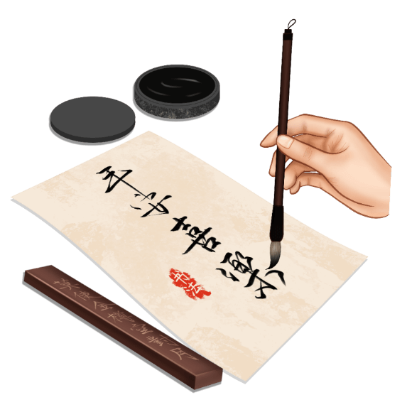
练习前的准备
选择字帖
可以选择自己喜欢的书法字贴、碑帖，有欧体，颜体和柳体正楷字帖，最好选大字的，看的比较清楚。选最佳的字帖范本，即请到了良师。
两脚平放地
壹
叁
肩平、背直
正确姿势
两手据前案
贰
肆
头正目注纸上

Slide 23
第
肆
章
执笔的方法
中 / 国 / 书 / 法 / 是 / 人 / 类 / 社 / 会 / 的 / 艺 / 术 / 瑰 / 宝

Slide 24
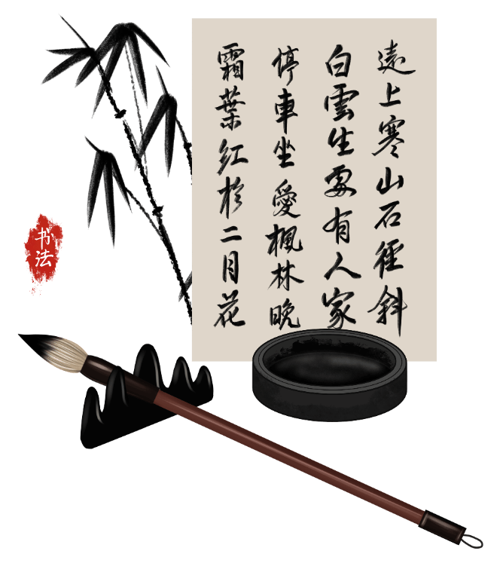
执笔的方法
执笔在做到指实掌虚。指实，是强调五指执管，把笔执稳。掌虚，是掌心空虚，以便于指腕灵活运动。执笔的要领说到底就是稳与活二字
如何正确执笔是能否正确用笔的前提，是能否把字写好的一个重要环节，因此，它被历代书法家和书法理论家所重视。一个初学者应该选用什么样的执笔方法呢？最为普遍的是五指执笔法。唐朝陆希声所阐明的：擫、押、钩、格、抵五字法。

Slide 25
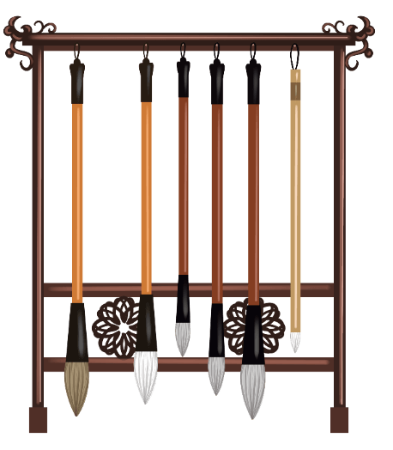
执笔的方法
五字执笔法是用擫、押、钩、格、抵五字来概括说明五个手指的作用，它强调五指各司其职，又通力配合，执笔稳健，使笔能上下左右灵活运动。
五指执笔法
擫
是用手指按的意思，是用拇指指肚前端在笔管左侧按住笔管。
押
通压，是从上而下用力的意思，是指食指第一节在笔管右侧从上而下用力与拇指相对夹住笔管。
钩
是弯曲，钩住的意思，是指中指弯曲如钩，用第一节指肚前端钩住笔管前面。
格
是抗拒的意思，是指无名指用甲肉相连之处从后向前推挡笔管。
抵
即推，抵抗的意思，是指小指紧靠无名指辅助它向前推挡笔管。

Slide 26
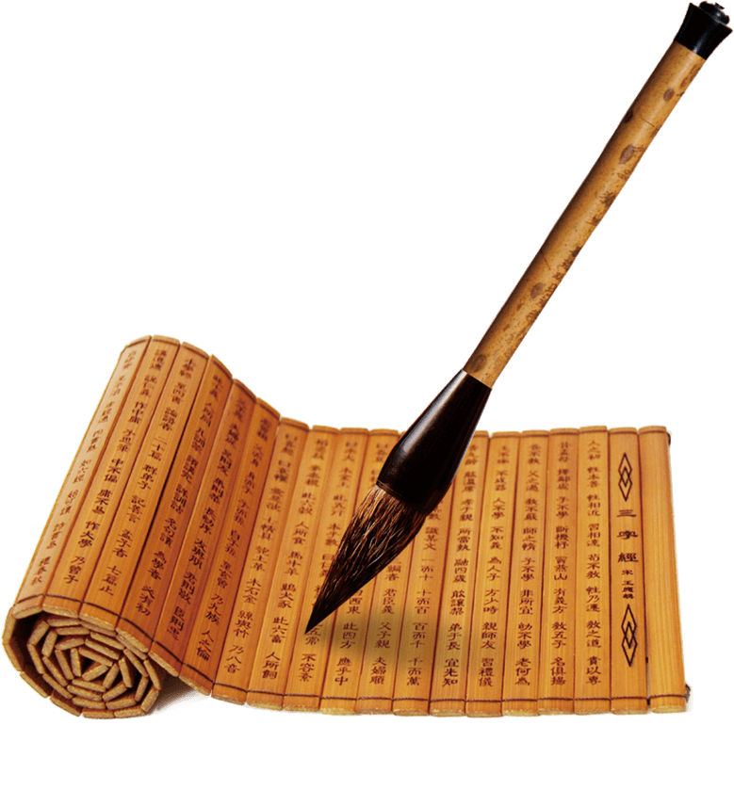
执笔的方法
五指执笔法歌诀
大指二指上节捏
中指紧钩贴
无名指头向外抵
小指帮忙不要歇
掌要空好运笔
挥笔如神点、横、撇

Slide 27
第
伍
章
运笔基本方法
中 / 国 / 书 / 法 / 是 / 人 / 类 / 社 / 会 / 的 / 艺 / 术 / 瑰 / 宝

Slide 28

运笔的基本方法
即永字八法：侧、勒、努、趯、策、掠、啄、磔
点为侧，侧锋峻落，铺毫行笔，势足收锋
仰横为策，起笔同直划，得力在划末
横为勒，逆锋落纸，缓去急回，不可顺锋平过
长撇为掠。起笔同直划，出锋稍肥，力要送到
直笔为努，不宜过直 ，太挺直则木僵无力，而须直中见曲势
短撇为啄，落笔左出，快而峻利
钩为趯（tì），驻锋提笔，使力集于笔尖
捺为磔[zhé] ，逆锋轻落，折锋铺毫缓行，收锋重在含蓄

Slide 29
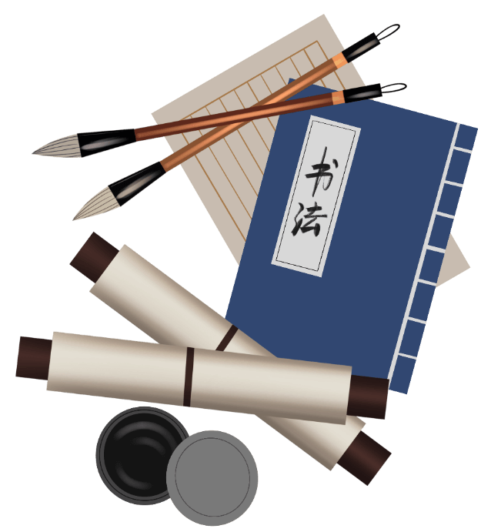
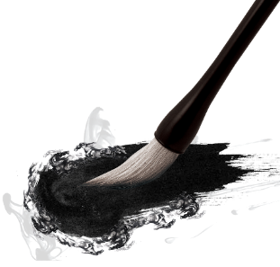
运笔的基本方法
永字八法：侧(点)
侧为点，如鸟之翻然侧下。侧是倾斜不正之意，点应取倾斜之势，如巨石侧立，险劲而雄踞。如点成平卧或正立，则呆痴失势。
点的写法
方点:
1.起笔-逆向左上轻后,折向右重按。
2.收笔--折向右下铺毫,然后转折回锋向上提收。方点的左边要直,成斜势。
圆点:
1.顺锋向右下重按。
2.转向左上提收。

Slide 30

运笔的基本方法
永字八法：勒(横)
横的写法
长横
勒为横，如勒马之用缰。横取上斜之势，如骑手紧勒马缰，力量内向直贯于弩（竖）。如卧笔横拖或下斜则疲沓无力。逆锋落笔，缓去急回，保持“逆入平出，有往必收”之势，不宜顺锋滑过，以免轻飘板滞。
短横
1.起笔一一逆锋向左轻起后折向下轻顿。
2.行笔一一折向右铺毫,用中锋缓行。
3.收笔一一微向上昂后,折向右下重按作 顿，然后回锋向左提收。

Slide 31
运笔的基本方法
永字八法：努(竖)
竖的写法
竖为弩（同努），努是有力的意思，竖画取内直外曲之势，如弓弩直立，虽形曲而质含无穷之力。所以竖画不宜过直，须配合字体之全局，于曲中见直，方有挺进之势。过直如枯木立地，虽挺直而无力。
垂露竖
悬针竖
1.起笔一一逆锋向上轻起后折向右重按作。
2.行笔一一转向下铺毫，中锋缓行。
3.收笔一一稍驻后，回锋向上提收。

Slide 32
运笔的基本方法
永字八法：趯(钩)
钩的写法
竖钩
钩为趯[tì] ：跃的样子，同跃，谓作钩时，先蹲锋蓄势，再快速提笔，然后绞锋环扭，顺势出锋，力聚尖端。如人要跳跃，需先蹲蓄力，然后猛然一跃而起
弯钩
1.起笔一一同竖。
2.行笔一一竖钩同竖，竖弯钩的中段微弯。
3.收笔一一首先斜向左下作顿，然后回锋转向左，平向左出锋，钩尖较短。

Slide 33

运笔的基本方法
永字八法：策
提为策,如策马之用鞭。策本义是马鞭，这里其引申义策应之意。挑画多用在字的左边，其势向右上斜出，与右边的点画相策应，形成相背拱揖的形势。
永字八法：掠(长撇)
撇为掠，掠是拂掠之意。如篦之掠发，状似燕掠檐下。谓写掠画应如以手拂物之表，虽然行笔渐渐加速，出锋轻捷爽利，取其潇洒利落之姿，但力要送到末端，否则就会飘浮无力
撇的写法
长撇
短撇
1.起笔一一写法同竖的起笔。
2.行笔一一折向左下铺毫后中锋行笔，形微弯。
3.收笔一一顺势出锋收笔，宜尖。

Slide 34
运笔的基本方法
永字八法：啄
短撇为啄，如鸟之啄物。谓写横撇应如鸟之啄食。行笔快速，笔锋峻利。落笔左出，锐而斜下，以轻捷健劲为胜
永字八法：磔(捺)
捺为磔[zhé]，笔锋开张之意。这里有两层意思：其一指磔画在字体结构中的作用而言，楷书中的捺画承隶书的波磔而来，而隶书的波磔正是为了解散小篆屈曲裹束的形式，使字体向外开放；其二是说这一笔直要写得刚劲、利刹、有气势。
捺的写法
1.起笔一一向左逆锋轻落笔，再折向右轻顿。
2.行笔一一铺毫向右下中锋行笔，（边行边按，由轻到重)。
3.收笔一一行至末端，折向右，转锋，平向右边提边收，收笔部分不可太长。

Slide 35
第
陆
章
注意事项
中 / 国 / 书 / 法 / 是 / 人 / 类 / 社 / 会 / 的 / 艺 / 术 / 瑰 / 宝

Slide 36

注意事项
学写毛笔字一定要有恒心与毅力，要持之以恒，戒骄戒躁，不能一曝十寒。常说：“只要工夫深，铁杵磨成针”。只要按学习规律坚持临池不辍，必然学有所成。
提按。笔按下去写，笔划就粗，提起来就细。就像人走路的两只脚，一只落下，一只提起，不停地交替一样，笔在写字的过程中也在不停地提按。惟其如此，才能产生出粗细绝不相同的线条来。
选定临摹字帖，最好不要换，一直坚持临摹一家的字帖，最好坚持练习几个月到几年。同时每次练字，不要贪多，每次练习几个字就可以，并不一定需要每次时间很长，要求临摹力尽和原帖相同到位
临帖时不要看一眼写一笔，先要读帖，吃透要领，先要把各种偏旁部首练好，以后再组成各种字就容易了，然后把一个字一气写成。

Slide 37
注意事项
每写一个笔画，都有入笔、行笔、收笔三个过程。有“露锋”法，顺笔而入，使笔画开端呈尖形或方形；有“藏锋法”，逆锋入笔，横画欲右先左，竖画欲下先上，使笔锋藏在笔画中，笔画开端基本呈圆形。行笔要学会“中锋用笔”，使锋尖常在点划中间运行。为使笔画有力度，还要学会涩势用笔，行中留，留中行，避免浮华。
壹
结字又叫结体或间架结构。写毛笔字一要把握间架结构，二要练好笔画特点。间架结构比点画特点重要。间架好的字，笔画特点不突出，也还顺眼；反过来就不行了。因此，认真研究并把握好字的结体规律十分重要。“初学分布，但求平正”。
贰
叁
学写字应先从楷书或隶书入手。掌握各种笔法后再学其它书体就有了基础。临帖是练好字的必需手段。不临帖，全凭自己想法随意写，是上不了路子的。
肆
疏可跑马与密不透风意思是字的布局要疏密有致，以达到最佳视觉效果。

Slide 38
注意事项
为使摹临达到准、像，少走弯路，要多读帖，做到胸有成竹。临写时读范字的光阴比写的时间要多，磨刀不误砍柴工。因此，要对范字进行全面观察，其顺序为 ：从整体到局部，从外到内，从上到下，从左到右，不留下一点空缺、盲点。
观察时可借助练习纸张上的垂直线、斜线和各种连接线，都很有效。
再是细化观察内容：看字形特性，笔画起止长短，粗细、正斜、曲直、方向、距离、上下、交接点、大小、疏密、穿插、呼应等，做到胸有成竹，在临写之前明白于心。
书法的结体有“避就”、“穿插”、“向背”、“偏侧”等多种方法；
【境界】初学分布，但求平正；既知平正，务追险绝；既能险绝，复归平正。
【章法】指安排布置整幅作品中，字与字、行与行之间呼应、照顾等关系的方法。亦即整幅作品的“布白”。
学贵自学，持之一恒，锲而不舍，乃克有成！

Slide 39
中
华
文
化
源
远
流
长
中国毛笔书法
中 / 国 / 书 / 法 / 是 / 人 / 类 / 社 / 会 / 的 / 艺 / 术 / 瑰 / 宝
汇报人：优品PPT
汇报时间：202X年X月

Slide 40
更多精品PPT资源尽在—优品PPT！
www.ypppt.com
PPT模板下载：www.ypppt.com/moban/ 节日PPT模板：www.ypppt.com/jieri/
PPT背景图片：www.ypppt.com/beijing/ PPT图表下载：www.ypppt.com/tubiao/
PPT素材下载： www.ypppt.com/sucai/ PPT教程下载：www.ypppt.com/jiaocheng/
字体下载：www.ypppt.com/ziti/ 绘本故事PPT：www.ypppt.com/gushi/
PPT课件：www.ypppt.com/kejian/
Notes:
模板来自于 优品PPT https://www.ypppt.com/

